Slide 1


Introducción
1. INTRODUCCIÓN (20–25 s)
Objetivo
Presentarte y presentar el proyecto de forma clara y directa.
Contenido
Aquí debes responder en tres frases:
Quién eres
Qué es AeroGPT
Para qué sirve
Mensaje clave
“Este proyecto aplica Big Data e IA para apoyar decisiones en mantenimiento aeronáutico.”
2. PROBLEMA Y MOTIVACIÓN (30–40 s)
Objetivo
Que el jurado entienda por qué tu proyecto es necesario.
Contenido
Explicar que en el mundo aeronáutico hay:
enormes volúmenes de datos de sensores
miles de documentos técnicos
normativas complejas
necesidad de decisiones rápidas
falta de integración entre datos y conocimiento
Mensaje clave
“Hay información valiosa, pero dispersa y difícil de explotar.”
3. METODOLOGÍA (1:10–1:20)
Objetivo
Demostrar que aplicaste correctamente las técnicas del máster.
Contenido
Explicar de forma general:
enfoque basado en datos
arquitectura multiagente
combinación de NLP y Deep Learning
pipeline de trabajo completo
Este bloque es más conceptual, sin entrar aún en herramientas concretas.
Mensaje clave
“El proyecto se construye siguiendo un enfoque metodológico riguroso.”
4. QUÉ USAMOS (45–50 s)
Este bloque es MUY bueno que lo hayas añadido.
Objetivo
Mostrar claramente las tecnologías y técnicas aplicadas.
Contenido
Aquí hablas de herramientas reales:
Python
FAISS
LangChain / LangGraph
OpenAI Embeddings
PyTorch
Dataset CMAPSS
Scikit-learn
Mensaje clave
“Estas son las herramientas y tecnologías con las que se ha construido el sistema.”
5. MODELOS (40–50 s)
Objetivo
Explicar el corazón técnico del proyecto.
Contenido
Modelos de predicción de RUL
Arquitecturas comparadas:
RNN
LSTM
GRU
Preprocesado
Validación cruzada
Selección del mejor modelo
Mensaje clave
“No se eligió un modelo al azar: se compararon alternativas de forma rigurosa.”
6. EVALUACIÓN DE MODELOS Y MÉTRICAS (40–45 s)
Objetivo
Aportar evidencia cuantitativa.
Contenido
Métricas utilizadas:
RMSE
MAE
NASA Score
Resultados obtenidos
Estabilidad del modelo GRU
Justificación de la elección final
Mensaje clave
“Las decisiones están basadas en datos y métricas objetivas.”
7. DEMOSTRACIÓN EN VIVO (1:20–1:30)
Objetivo
Impactar y demostrar que es real.
Contenido
Mostrar en pantalla:
Interfaz de AeroGPT
Introducción de un prompt
Predicción del RUL
Análisis de criticidad
Recomendación final
Mensaje clave
“Esto es un sistema funcional, no solo teoría.”
8. INNOVACIÓN Y CIERRE (25–30 s)
Objetivo
Rematar el vídeo con un mensaje potente.
Contenido
Integración RAG + Deep Learning
Arquitectura multiagente
Aplicación a un entorno crítico
Valor práctico del proyecto
Mensaje final
“Un ejemplo real de aplicación de lo aprendido en el máster.”
AeroGPT – David Carrera Pintor

Slide 2
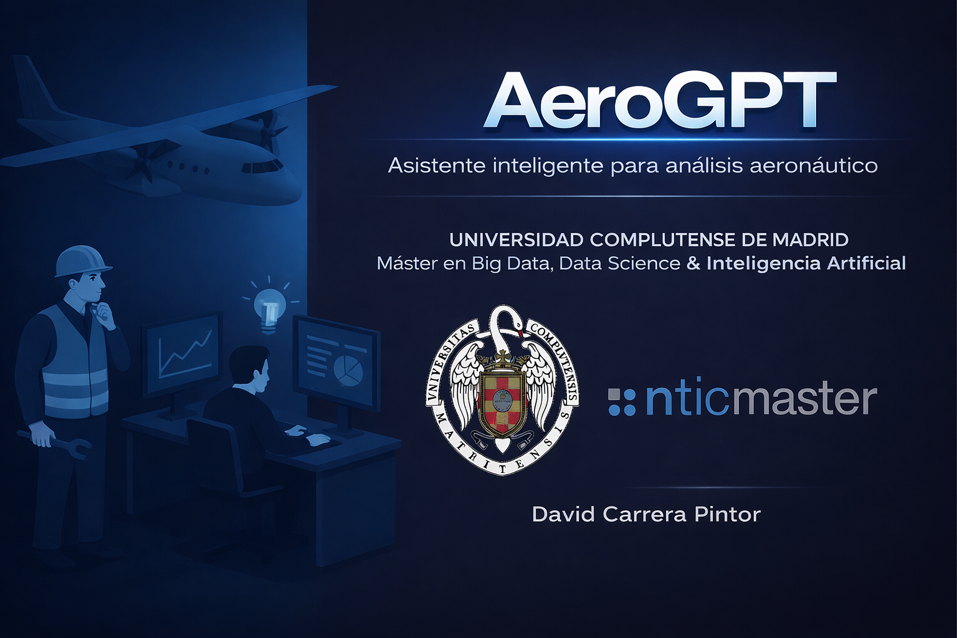
Notes:
Mi nombre es David y mi Trabajo Fin de Máster se titula AeroGPT: sistema multiagente para análisis aeronáutico.

Slide 3
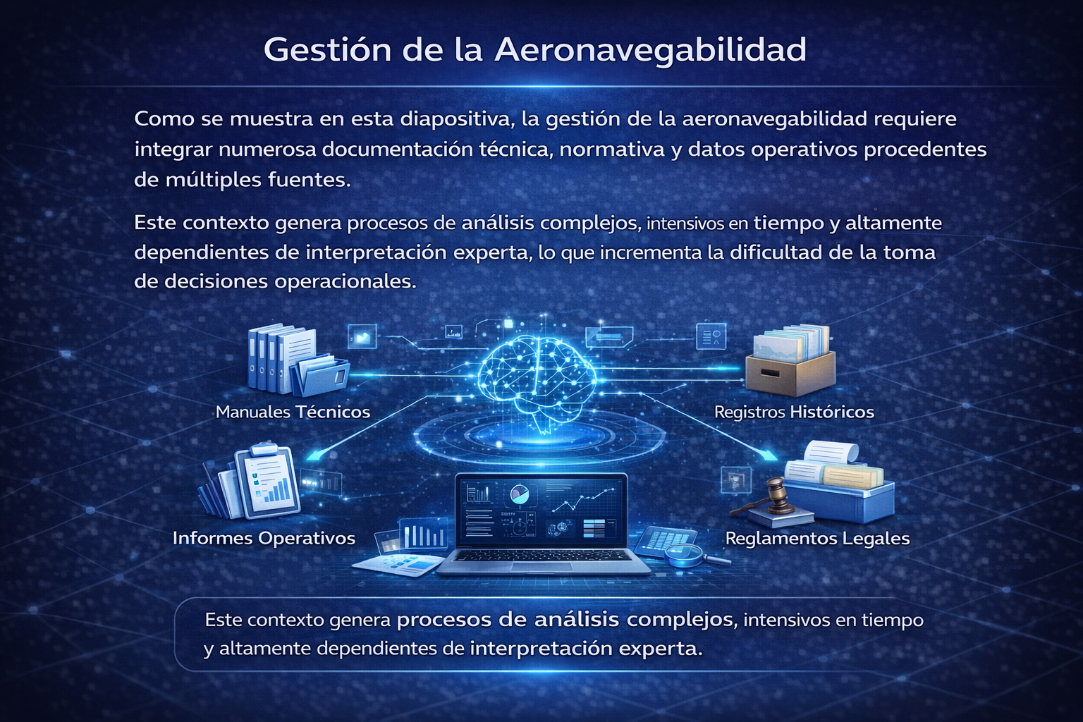
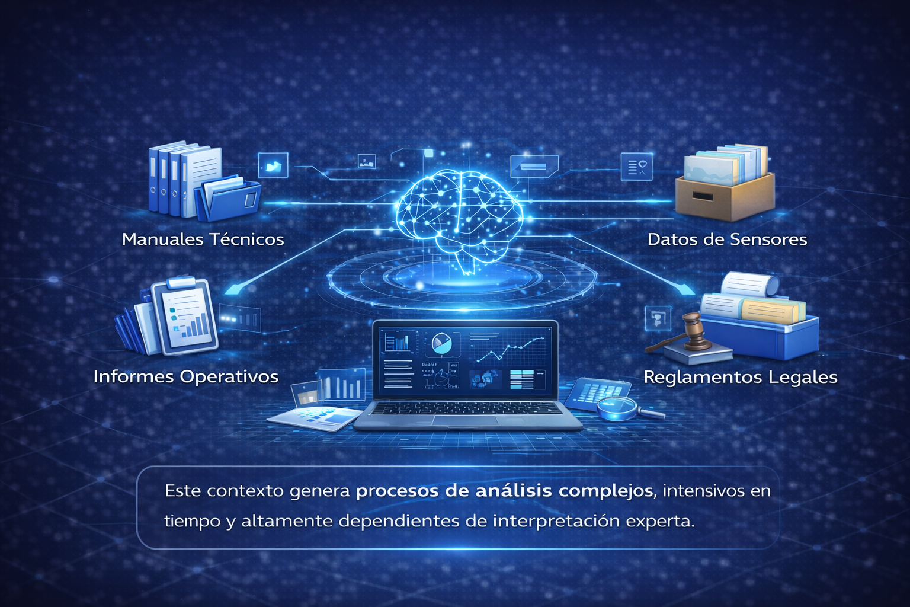
AeroGPT – David Carrera Pintor
Notes:
“Para dar respuesta al problema planteado, el proyecto se desarrolla siguiendo una metodología estructurada basada en tres pilares principales.
En primer lugar, un sistema de gestión de información documental mediante técnicas de procesamiento del lenguaje natural y recuperación aumentada, conocido como RAG.
En segundo lugar, un módulo de análisis de datos basado en aprendizaje profundo, encargado de procesar datos de sensores y realizar predicciones como el cálculo del RUL.
Y en tercer lugar, una arquitectura multiagente que coordina todos los componentes y decide de forma inteligente qué tipo de análisis es necesario en cada situación.
De esta forma, AeroGPT integra datos numéricos y conocimiento técnico dentro de un único flujo de trabajo.”

Slide 4
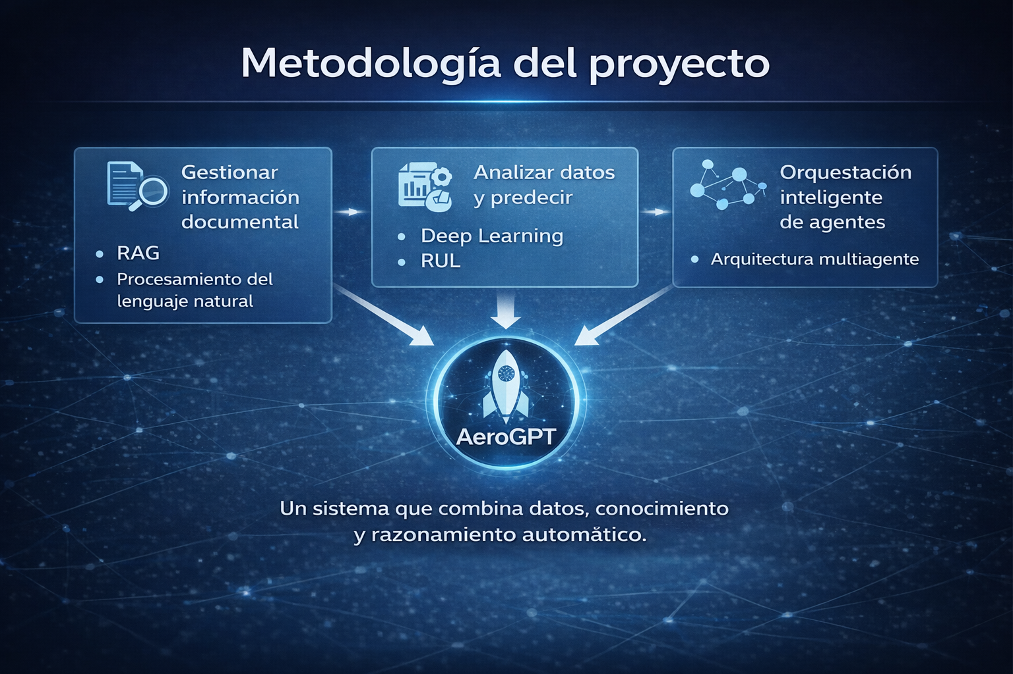
AeroGPT – David Carrera Pintor
Notes:
“Para dar respuesta al problema planteado, el proyecto se desarrolla siguiendo una metodología estructurada basada en tres pilares principales.
En primer lugar, un sistema de gestión de información documental mediante técnicas de procesamiento del lenguaje natural y recuperación aumentada, conocido como RAG.
En segundo lugar, un módulo de análisis de datos basado en aprendizaje profundo, encargado de procesar datos de sensores y realizar predicciones como el cálculo del RUL.
Y en tercer lugar, una arquitectura multiagente que coordina todos los componentes y decide de forma inteligente qué tipo de análisis es necesario en cada situación.
De esta forma, AeroGPT integra datos numéricos y conocimiento técnico dentro de un único flujo de trabajo.”

Slide 5
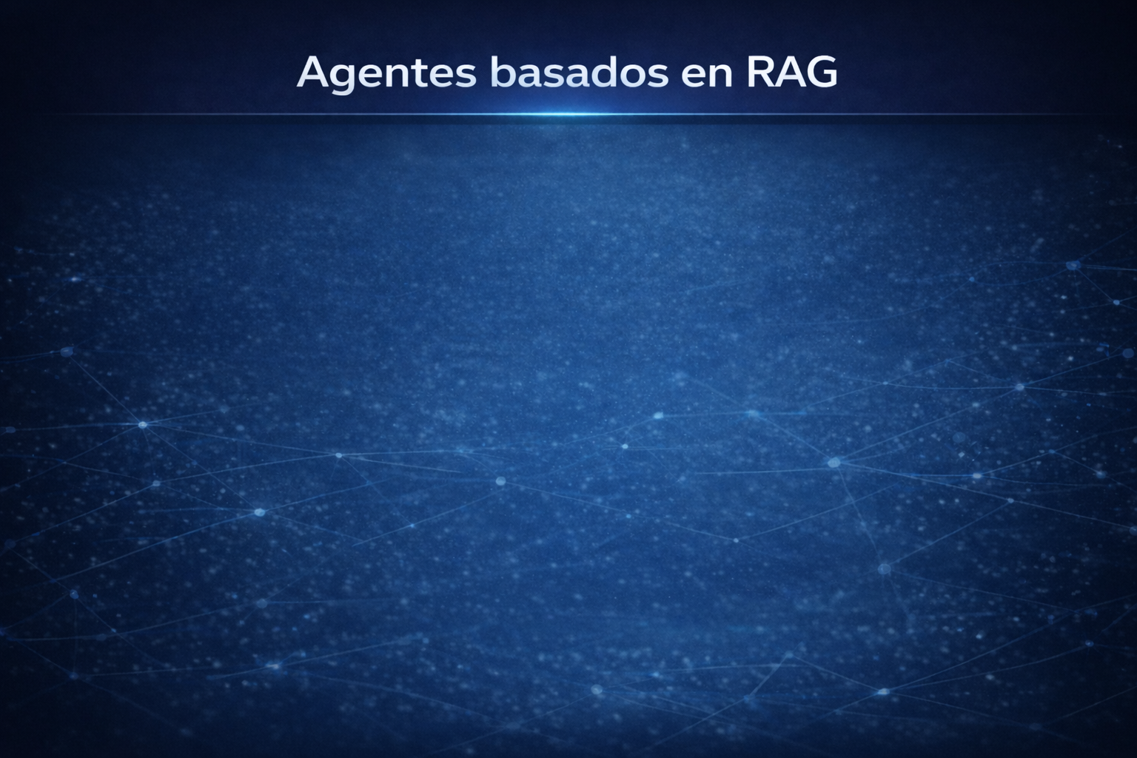
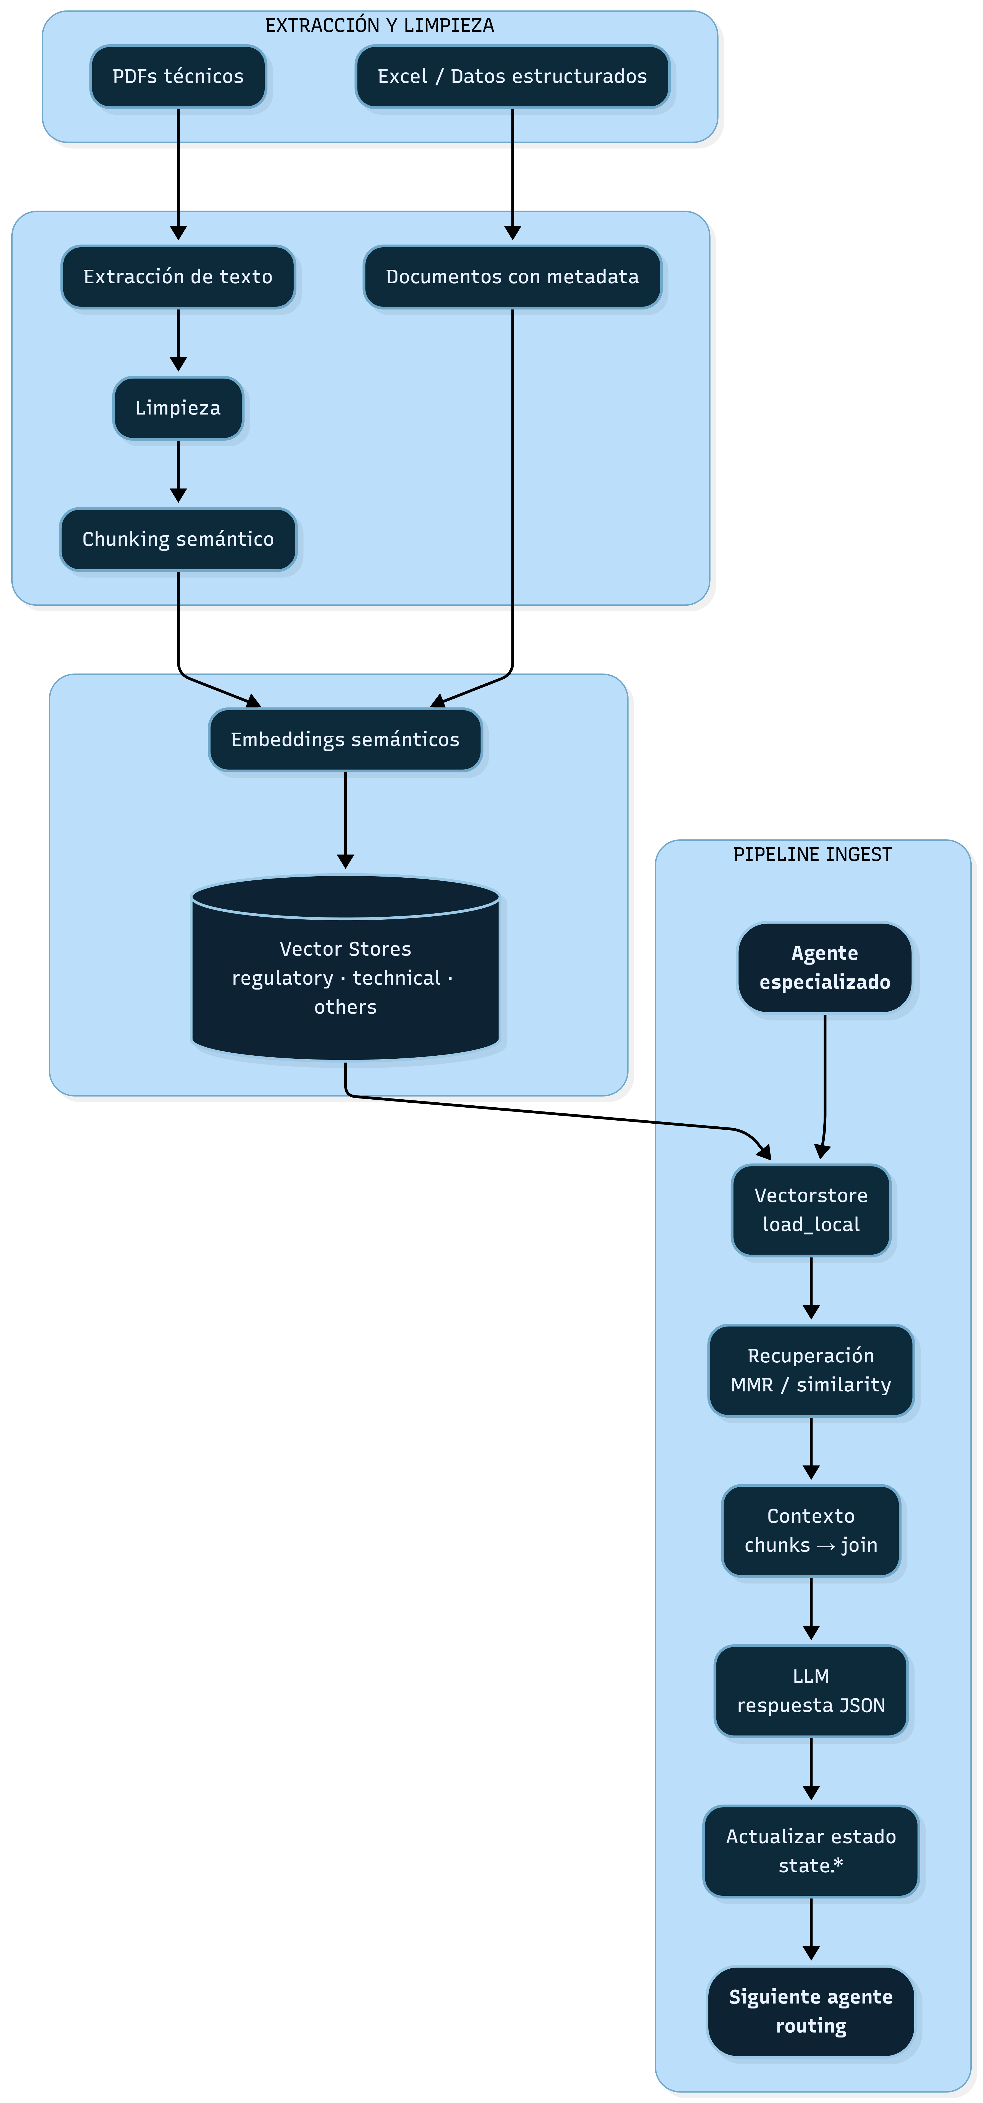
Agente | Utilidad del Agente | Vector Store(s) | Documentos que lo generan | Técnicas | Ejemplo de Salida
Regulacion | Analiza normativas FAA/EASA y evalúa aplicabilidad y riesgo de cumplimiento. | regulatory_store | FAA ACs, EASA CS | FAISS + similarity search | { "applicability": ["CS-25"], "aircraft_applicability": true, "dispatch_relevance": false, "regulations": [ { "authority": "EASA", "reference": "CS 25.1309", "topic": "System safety", "constraint": "Evaluación..." } ], "operational_limitations":, "compliance_risk": "LOW", "summary": "Según CS 25.1309 y... }
Técnico | Realiza análisis técnicos y explicativos sobre sistemas aeronáuticos y mantenimiento. | technical_store | Airbus FAST, AMM/Acs, EASA/FAA | FAISS + MMR | { "No se identifica condición de fallo. El sistema BLEED opera normalmente." }
Criticidad | Evalúa criticidad operacional y determina severidad y si permite el dispatch. | asrs_store, sdr_store, regulatory_store, technical_store | ASRS, SDR, FAA ACs, EASA CS, Airbus FAST | MMR multi-vectorstores | { "affected_system": "Electrical generation", "flight_phase": "Cruise", "severity": "HIGH", "operational_risk": "Pérdida parcial de generación con riesgo de…” "references": [ "ASRS report 12345: pérdida intermitente de generador", "SDR 67890: fallo de excitador" ], "recommendations": [ "Proceder a ...",... ] }
Reparación | Genera un plan de reparación accionable basado en info técnica y normativa. | asrs_store, sdr_store, regulatory_store, technical_store | ASRS, SDR, FAA ACs, EASA CS, Airbus FAST | MMR multi-vectorstores | "{ ""system_affected"": ""Hydraulic system (ATA 29)"", ""flight_phase"": ""Cruise"", ""severity"": ""HIGH"", ""recommended_actions"": [ ""Aislar la línea hidráulica afectada; aplicar procedimiento de bypass según AMM (si aplica)."", ""Reemplazar acumulador hidráulico y verificar integridad de acoplamientos; registrar P/N ..."", ""Realizar prueba funcional en tierra siguiendo checklist TSM; verificar presiones y fugas."" ], ""references"": [ ""AMM 29-01-10"", ""TSM 29-05-23"" ], ""notes"": ""Supuestos: aeronave narrow-body genérica; no se dispone de intervención previa. Requiere verificación con AMM del fabricante."" }
AeroGPT – David Carrera Pintor
Notes:
“Para dar respuesta al problema planteado, el proyecto se desarrolla siguiendo una metodología estructurada basada en tres pilares principales.
En primer lugar, un sistema de gestión de información documental mediante técnicas de procesamiento del lenguaje natural y recuperación aumentada, conocido como RAG.
En segundo lugar, un módulo de análisis de datos basado en aprendizaje profundo, encargado de procesar datos de sensores y realizar predicciones como el cálculo del RUL.
Y en tercer lugar, una arquitectura multiagente que coordina todos los componentes y decide de forma inteligente qué tipo de análisis es necesario en cada situación.
De esta forma, AeroGPT integra datos numéricos y conocimiento técnico dentro de un único flujo de trabajo.”

Slide 6
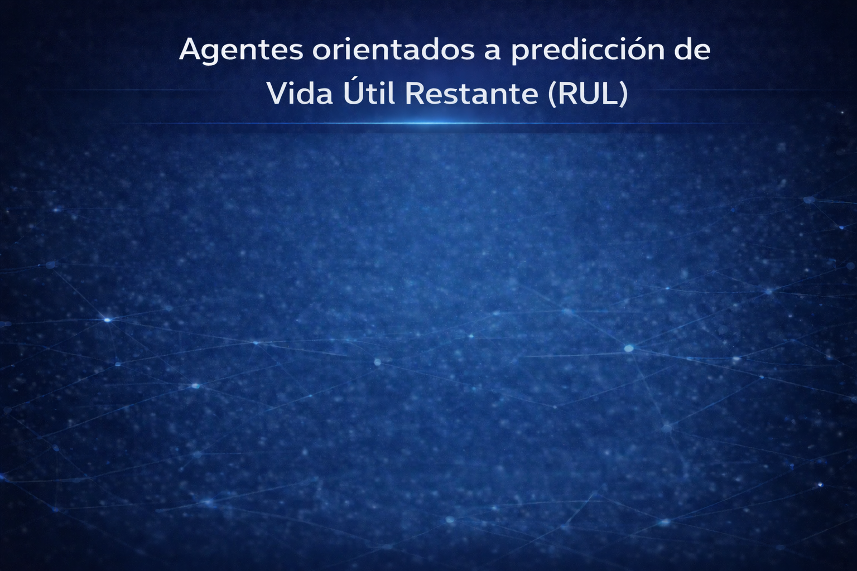
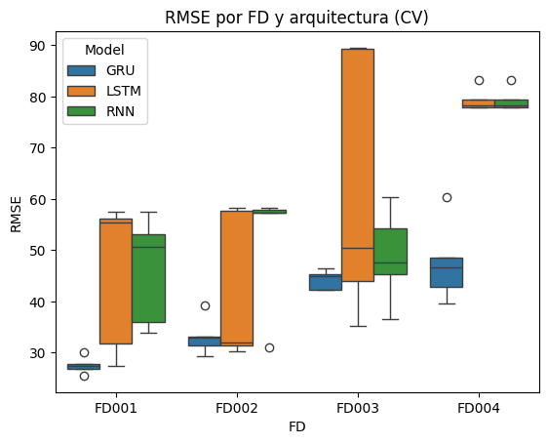
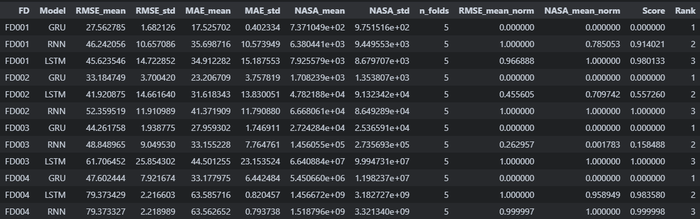
FD | MAE | MAE Post-Calib | RMSE | RMSE Post-Calib | NASA score | NASA score Post-Calib
FD001 | 19.664 | 14.541 | 25.796 | 18.792 | 3,387.041 | 553.052
FD002 | 24.216 | 24.098 | 33.420 | 32.219 | 110,167.384 | 53,437.917
FD003 | 35.854 | 19.340 | 55.232 | 24.313 | 124,225,466.781 | 3,977.614
FD004 | 32.097 | 28.242 | 42.350 | 34.987 | 1,060,574.025 | 19,813.494
Métrica | Sin Calibrar | Calibrado
MAE | 27.983 | 24.837
RMSE | 39.546 | 32.455
NASA score | 125,399,595 | 290,771
AeroGPT – David Carrera Pintor
Notes:
“Para dar respuesta al problema planteado, el proyecto se desarrolla siguiendo una metodología estructurada basada en tres pilares principales.
En primer lugar, un sistema de gestión de información documental mediante técnicas de procesamiento del lenguaje natural y recuperación aumentada, conocido como RAG.
En segundo lugar, un módulo de análisis de datos basado en aprendizaje profundo, encargado de procesar datos de sensores y realizar predicciones como el cálculo del RUL.
Y en tercer lugar, una arquitectura multiagente que coordina todos los componentes y decide de forma inteligente qué tipo de análisis es necesario en cada situación.
De esta forma, AeroGPT integra datos numéricos y conocimiento técnico dentro de un único flujo de trabajo.”

Slide 7
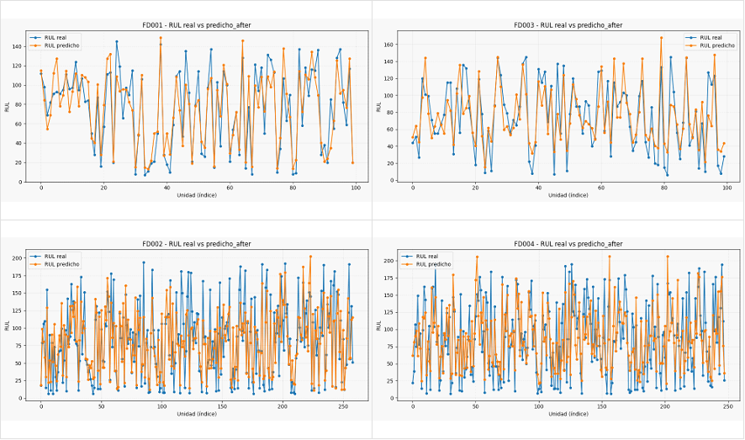
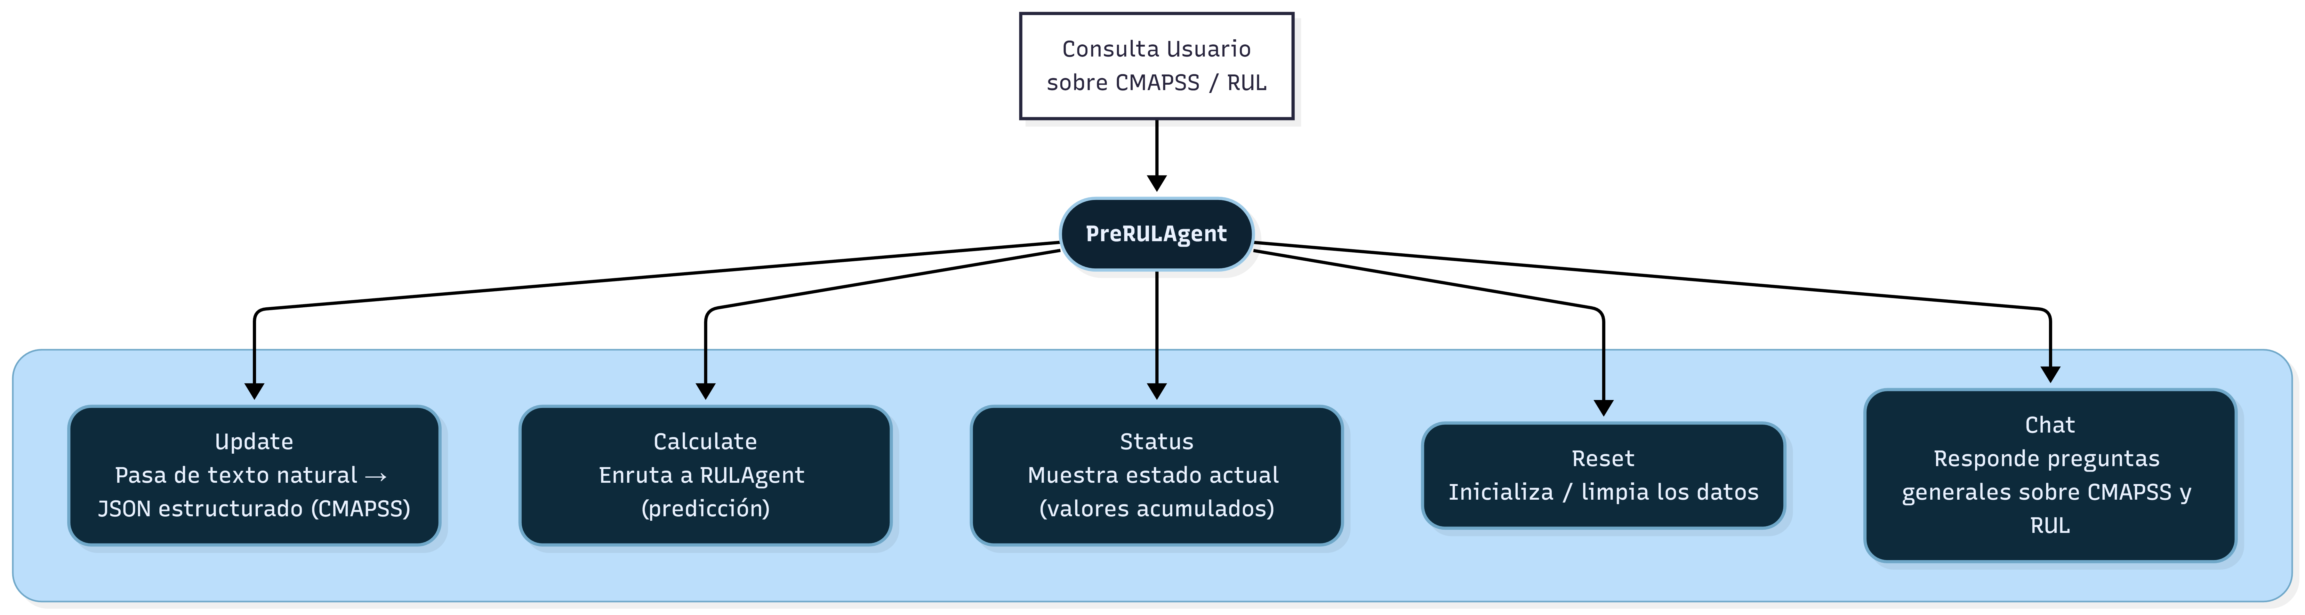
AeroGPT – David Carrera Pintor
Notes:
“Para dar respuesta al problema planteado, el proyecto se desarrolla siguiendo una metodología estructurada basada en tres pilares principales.
En primer lugar, un sistema de gestión de información documental mediante técnicas de procesamiento del lenguaje natural y recuperación aumentada, conocido como RAG.
En segundo lugar, un módulo de análisis de datos basado en aprendizaje profundo, encargado de procesar datos de sensores y realizar predicciones como el cálculo del RUL.
Y en tercer lugar, una arquitectura multiagente que coordina todos los componentes y decide de forma inteligente qué tipo de análisis es necesario en cada situación.
De esta forma, AeroGPT integra datos numéricos y conocimiento técnico dentro de un único flujo de trabajo.”

Slide 8
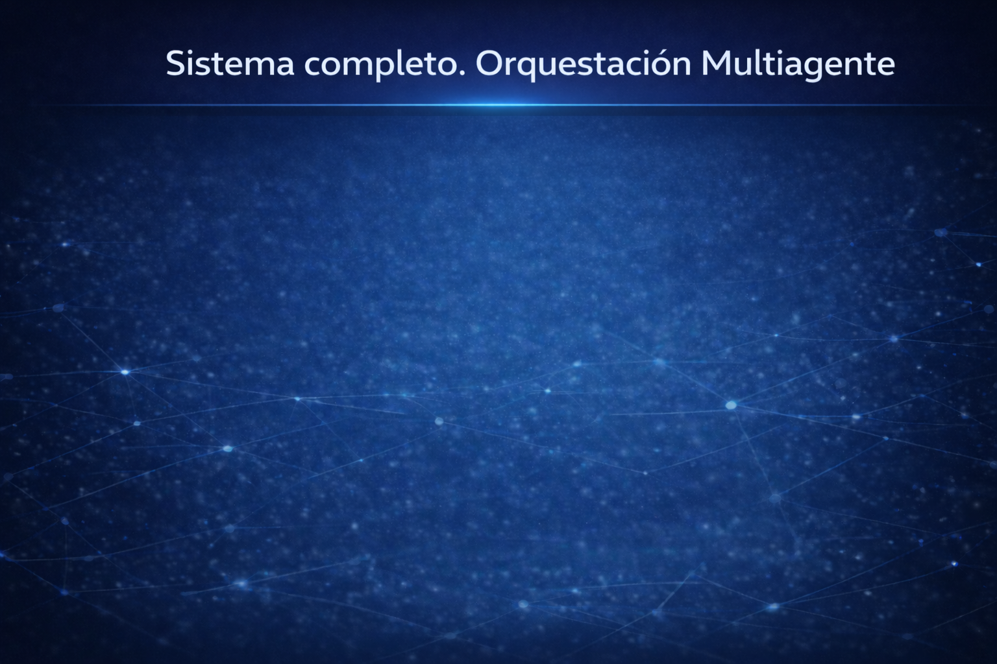
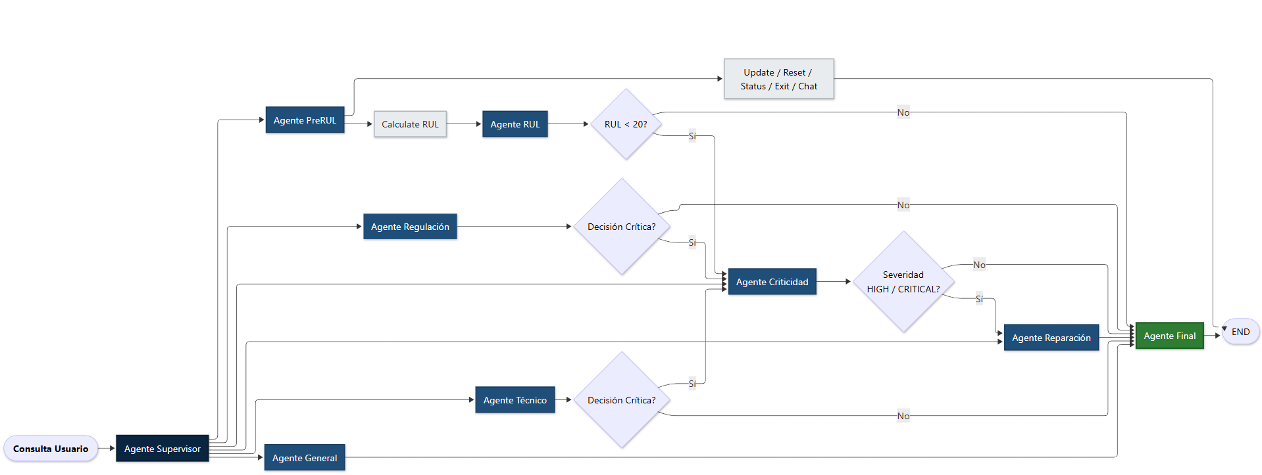
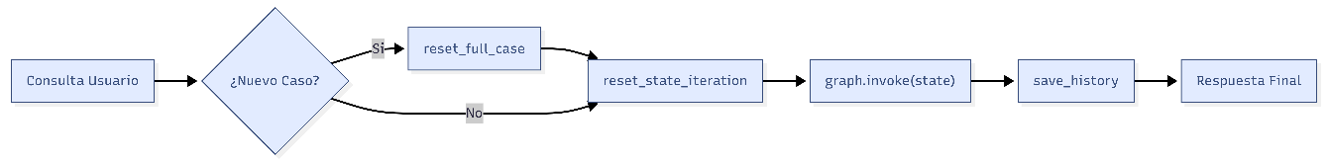
Categoría | Atributos AgentState | Propósito
Mensajes | messages | Historial de conversación de LangChain (HumanMessage, AIMessage)
Control de Enrutamiento | decision, next_agent, needs_followup, source | Control del flujo y la transición entre agentes
Salidas de los Agentes | regulacion, criticidad, reparacion, rul, tecnico, general_notes, final_response | Resultados de análisis específicos de dominio generados por cada agente
Específico de RUL | pre_rul_data, modelo_seleccionado | Datos de sensores CMAPSS y modelo seleccionado (FD001–FD004)
Memoria e Interfaz de Usuario | conversation_summary, history_by_agent, | Memoria conversacional y analítica
Interfaz de Usuario | output_buffer, debug_buffer | Retroalimentación para la interfaz de usuario
AeroGPT – David Carrera Pintor
Notes:
“Para dar respuesta al problema planteado, el proyecto se desarrolla siguiendo una metodología estructurada basada en tres pilares principales.
En primer lugar, un sistema de gestión de información documental mediante técnicas de procesamiento del lenguaje natural y recuperación aumentada, conocido como RAG.
En segundo lugar, un módulo de análisis de datos basado en aprendizaje profundo, encargado de procesar datos de sensores y realizar predicciones como el cálculo del RUL.
Y en tercer lugar, una arquitectura multiagente que coordina todos los componentes y decide de forma inteligente qué tipo de análisis es necesario en cada situación.
De esta forma, AeroGPT integra datos numéricos y conocimiento técnico dentro de un único flujo de trabajo.”

Slide 9
